Slide 1











Kelompok
Khaniq

Slide 2








Khaniq Naufal
Oktario Mufti
aNGGOTA kELOMPOK
Wildan Sidqi
Kamis
Jumat

Slide 3








hoaks tiap paslon dalam pilpres 2024

Slide 4



paslon 01
[HOAKS]
Anies Baswedan Bongkar Dana Ilegal Prabowo Subianto Senilai Rp 1 Miliar -17/01/2024

Slide 5
paslon 01
[FAKTA]
Dilansir dari kompas.com, narator dalam unggahan video tersebut hanya membacakan artikel-artikel milik beberapa laman berita. Salah satunya adalah artikel yang dirilis sumbar.suara.com pada 10 Januari 2024 terkait kekecewaan Bambang Haryo Soekartono terhadap Anies Baswedan yang dianggap melakukan “penyerangan tidak berdasar” pada Prabowo Subianto. Sementara itu, cuplikan video yang termuat pun tidak saling berkaitan dengan narasi yang ada

Slide 6
paslon 01
[SUMBER]
https://kabar.sanggau.go.id/2024/01/19/hoaks-anies-baswedan-bongkar-dana-ilegal-prabowo-subianto-senilai-rp1-miliar-17-01-2024/

Slide 7
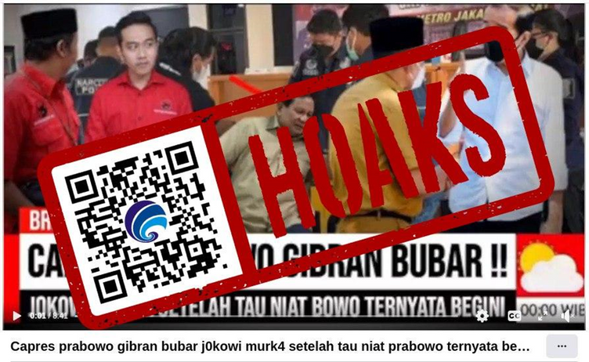
paslon 02
[HOAKS]
sebuah unggahan video di media sosial “CAPRES PRABOWO GIBRAN BUBAR!! JOKOWI MURKA SETELAH TAU NIAT BOWO TERNYATA BEGINI”

Slide 8
paslon 02
[FAKTA]
Dilansir dari kompas.com, klaim yang beredar tersebut tidak benar. Faktanya, tidak ditemukan informasi yang kredibel terkait bubarnya pasangan calon (paslon) Prabowo Subianto dan Gibran Rakabuming Raka sebagai capres dan cawapres. Gambar yang dimuat pada thumbnail video tersebut diambil dari pemberitaan berbagai media. Narasi yang disampaikan narator dan klip yang ditampilkan tidak menunjukkan bubarnya pasangan capres-cawapres nomor urut 2 seperti yang diklaim pada unggahan tersebut.

Slide 9
paslon 02
[SUMBER]
https://www.kominfo.go.id/content/detail/53525/hoaks-paslon-prabowo-gibran-bubar/0/laporan_isu_hoaks

Slide 10
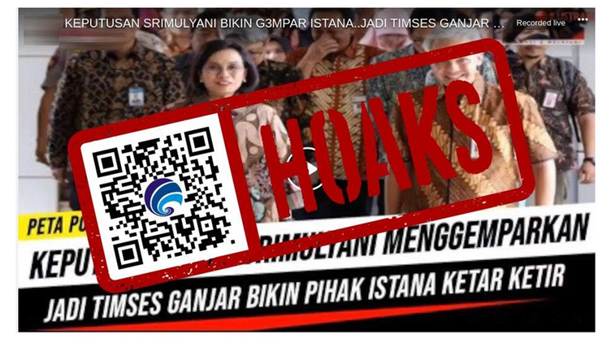
paslon 03
[HOAKS]
sebuah unggahan video di media sosial Facebook yang mengeklaim Menteri Keuangan (Menkeu) Sri Mulyani bergabung dengan tim sukses (timses) pasangan Ganjar Pranowo-Mahfud MD.

Slide 11
paslon 03
[FAKTA]
Dilansir dari kompas.com, unggahan video tersebut merupakan artikel opini yang dipublikasikan di seword.com. Penulis dalam artikel tersebut berpendapat, jika Ganjar-Mahfud menang maka Sri Mulyani dipertahankan sebagai Menkeu atau bisa diangkat menjadi Menteri Koordinator Bidang Perekonomian. Setelah menonton keseluruhan isi video, tidak ditemukan informasi valid yang menyebutkan bahwa Sri Mulyani bergabung dalam timses Ganjar Pranowo-Mahfud MD.

Slide 12
paslon 03
[SUMBER]
https://www.kominfo.go.id/content/detail/52890/hoaks-menkeu-sri-mulyani-gabung-menjadi-tim-sukses-ganjar-pranowo-mahfud-md/0/laporan_isu_hoaks

Slide 13



any question?
malu bertanya sesat di jalan.. tapi ini di kelas bukan di jalan

Slide 14






KESEPIAN TANPA KEKASIH, CUKUP SEKIAN DAN TERIMAKASIH

